Slide 1
Региональный проект ПРООН
«Изменение климата и устойчивость в Центральной Азии»
Повышение уровня осведомленности и использования имеющихся платформ знаний в секторе «чрезвычайные ситуации»
в Республике Узбекистан
Вадим Соколов – Агентство МФСА
2-ый региональный технический вебинар по оценке национальных и региональных платформ обмена информацией и знаниями о климатических рисках и устойчивости в странах Центральной Азии: Кыргызстан, Таджикистан и Узбекистан
15 августа 2023 г.

Slide 2
Риски стихийных бедствий климатического характера в Республике Узбекистан
В Республике Узбекистан существуют следующие риски возникновения чрезвычайных ситуаций техногенного, природного и экологического характера:
недостаточная сейсмостойкость большей части зданий и сооружений;
размещение ряда хозяйств отдельных населённых пунктов в геологически и гидрометеорологически опасных местностях;
наличие условий распространения особо опасных инфекций;
расположение значительной части водохранилищ в сейсмоопасных зонах;
повсеместное функционирование опасных производственных объектов;
разветвлённая транспортная инфраструктура, энергетическая и коммунальная системы;
наличие зон чрезвычайной экологической ситуации, а также экологического бедствия.
Научные исследования подтверждают тенденцию возможного увеличения в ближайшие десятилетия риска возникновения локальных, местных, республиканских и трансграничных чрезвычайных ситуаций природного и техногенного характера. Предпосылки возникновения чрезвычайных ситуаций природного и техногенного характера определяются вызванными изменением климата экстремальными явлениями, а также реальной возможностью отраслей и регионов обеспечить устойчивое функционирование объектов в экстремальных условиях.
Увеличению риска возникновения чрезвычайных ситуаций и уязвимости населения могут способствовать:
нарастание угроз чрезвычайных ситуаций трансграничного характера;
увеличение масштабов экологического загрязнения;
низкий уровень охвата населения в системе подготовки к действиям в чрезвычайных ситуациях;
слабая развитость системы оповещения и информирования населения при чрезвычайных ситуациях;
старение и высокий износ технологического оборудования промышленных объектов, инженерно-коммуникационной инфраструктуры;
резкое увеличение миграционных процессов и рост распространения особо опасных и карантинных заболеваний;
интенсивная урбанизация, несоблюдение норм и правил градостроительства при возведении жилых комплексов и промышленных объектов;
нерациональное использование водных ресурсов;
недостаточная развитость транспортных сетей и логистики.

Slide 3
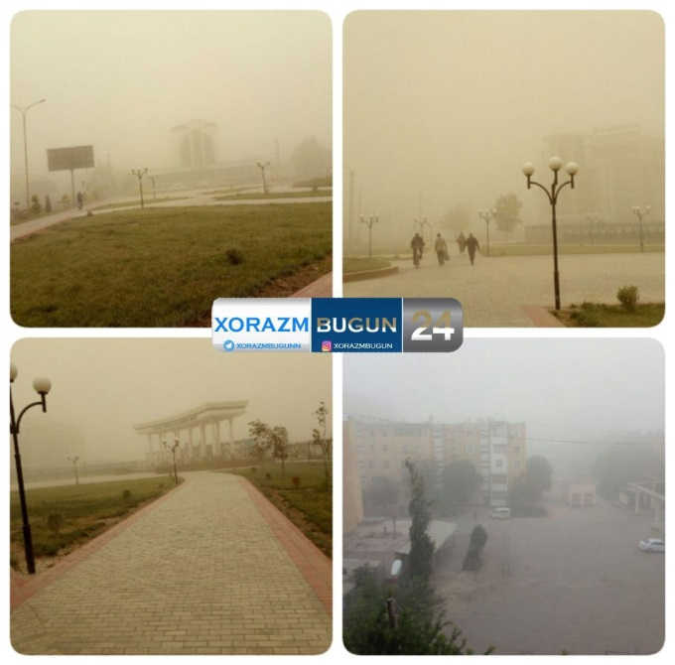
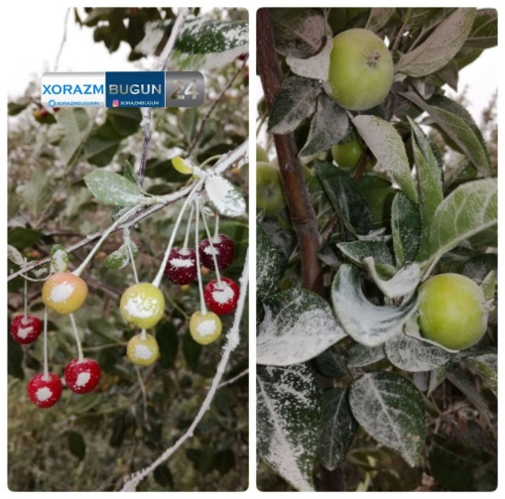
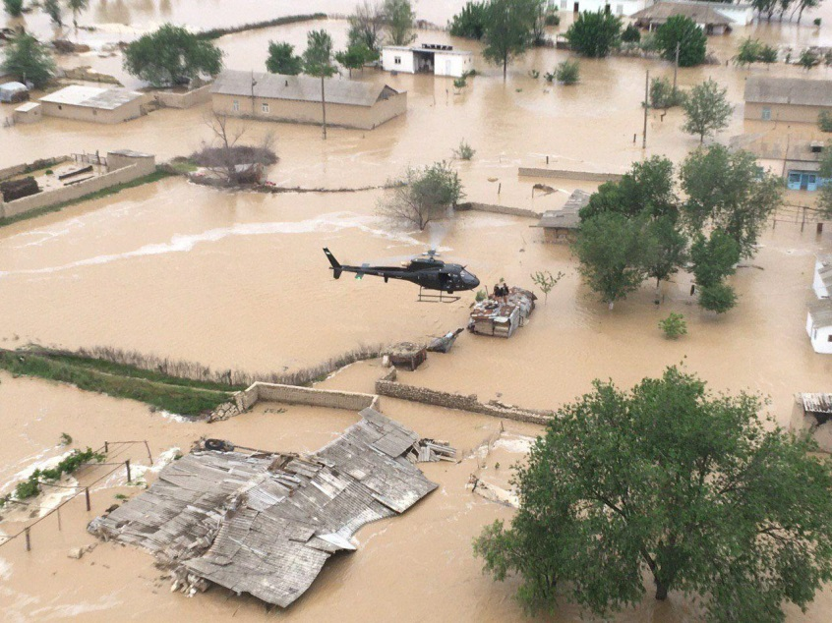
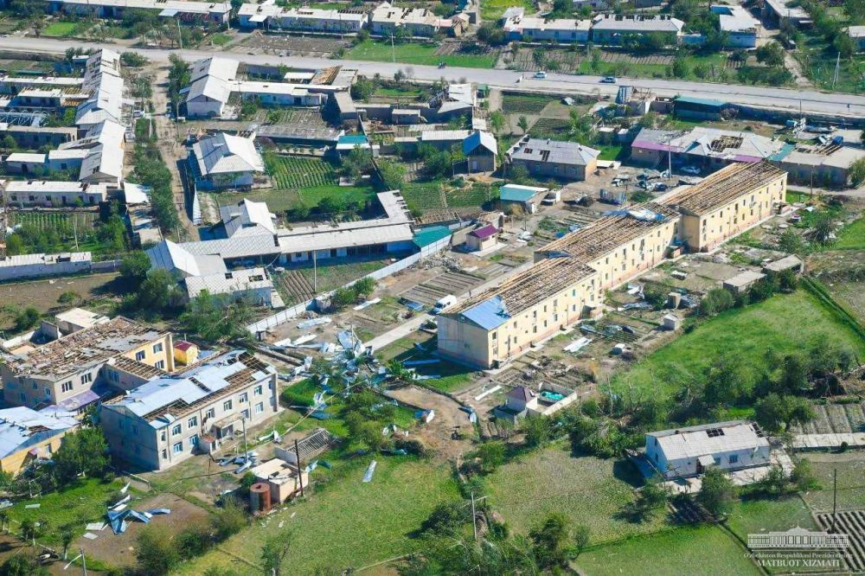
Примеры стихийных бедствий в Республике Узбекистан
Последствия песчано-солевой бури, пришедшей с Арала в Хорезм 27 мая 2018 года
В апреле 2022 года в Бухарскую область из Туркменистана пришел ураган. Из-за стихии повреждены объекты инфраструктуры, автотранспортные средства, дома, нанесен ущерб посевным площадям.
В мае 2020 года в Узбекистане произошло наводнение в результате прорыва дамбы Сардобинского водохранилища, которое также распространилось и на территорию соседних областей Казахстана

Slide 4
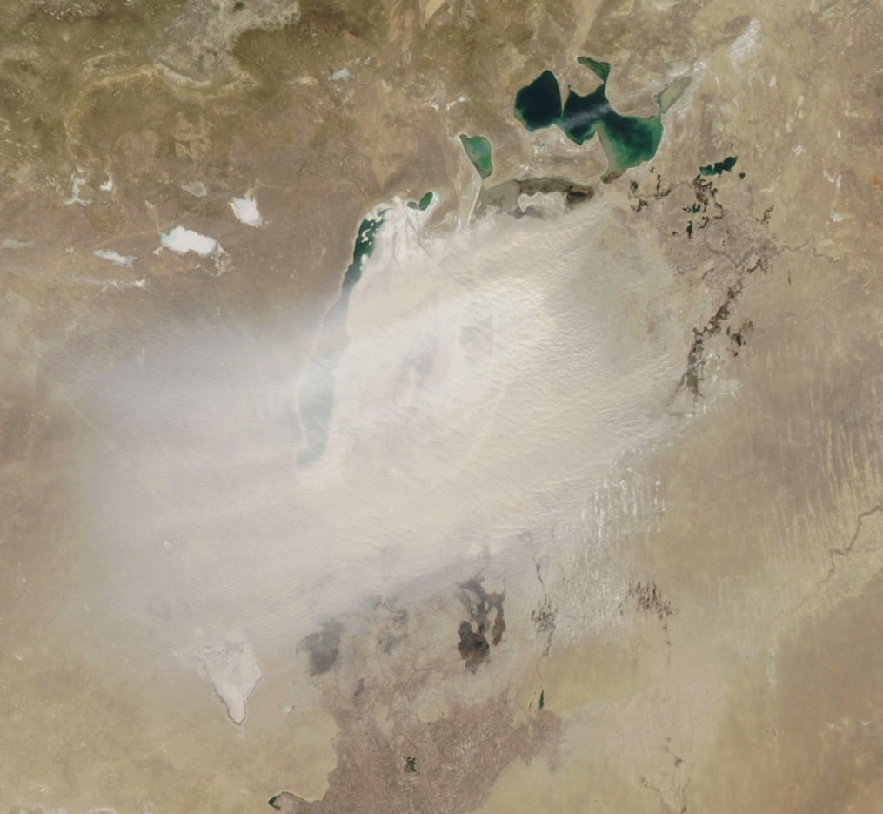
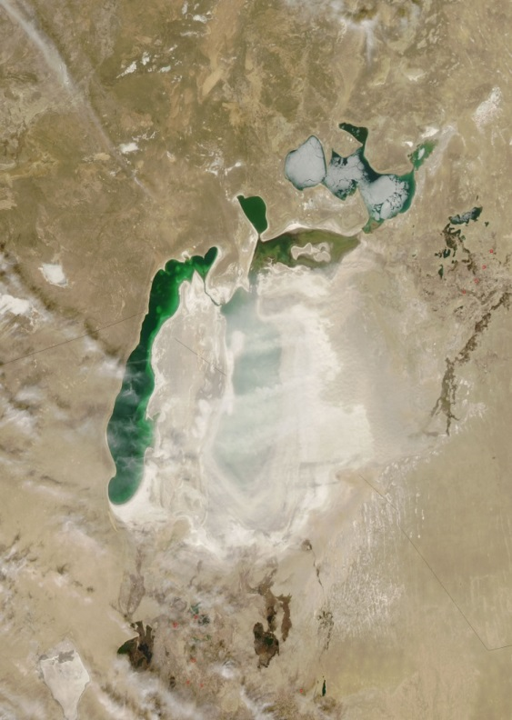
Cпектрорадиометр среднего разрешения (MODIS) на спутнике NASA Aqua зафиксировал пыле-песчанную бурю зоне Аральского моря 24 марта 2020 года
Пылевые шлейфы поднялись над высохшими озерами вокруг Южного Аральского моря 1 апреля 2008 года. Спектрорадиометр среднего разрешения (MODIS) на спутнике НАСА Aqua сделал этот снимок в тот же день. На этом снимке грязно-белый шторм закрывает вид на восточную часть Южного Аральского моря. Светлый цвет пыли характерен для донных отложений озер, которые дают достаточно материала для пыльных бурь.
Следует отметить, что такие бури все чаще возникают, когда ветер дует с северо-востока

Slide 5
ИНИЦИАТИВЫ УЗБЕКИСТАНА ПО ОБЛЕСЕНИЮ ОСУШЕННОГО ДНА АРАЛА с 2018 года
24 декабря 2019 года вышло Постановление Кабинета Министров Республики Узбекистан № 1031 «О дополнительных мерах по созданию защитных лесов «зеленые покрытия» — засушливых районах бассейна Аральского моря» https://lex.uz/docs/4664693
Работы по созданию зеленого покрова на дне высохшего Аральского моря были начаты при координации МЧС сразу после подписания этого постановления. В декабре 2019 года была специально закуплена спецтехника для посадки саженцев. Мобилизовано более 530 тракторов и использованы два самолета Ан-2. Было привлечено 2000 рабочих. Зимой 2019-20 годов было использовано 1532 тонны семян пустынных растений и более 15 миллионов саженцев.
В 2020 году задействовано более 2500 рабочих, более 700 единиц оборудования и техники, а также 4 самолета и 2 дельтаплана, использовано 2869 тонн семян пустынных растений и более 40 миллионов саженцев.

Slide 6
Постановление Кабинета Министров Республики Узбекистан № 745 от 25 ноября 2020 г. «О дополнительных мерах по созданию лесов в регионах республики, «зеленого покрова» в регионах Аральского моря и Приаралья» | https://lex.uz/ru/docs/5123924
Постановлением утверждены объемы закладывания лесов в Республике Каракалпакстан и районах в 2021 году, а также «зеленых покрытий» на осушенном дне Аральского моря и в районе Приаралья - 375 тысяч гектаров в Республике Каракалпакстан расположены на засушливых землях Аральского моря, 172 тысячи гектаров - в районе Аральского моря в Хорезмской, Бухарской и Навоийской областях.
Весной 2021 года при координации МЧС задействовано 600 единиц техники и оборудования, а также самолеты и дельтапланы. Для облесения было использовано более 1 511 тонн семян пустынных растений и более 12 миллионов саженцев.

Slide 7
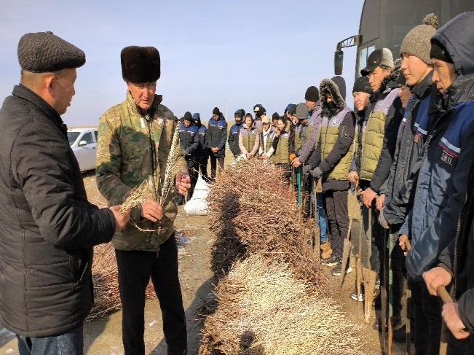
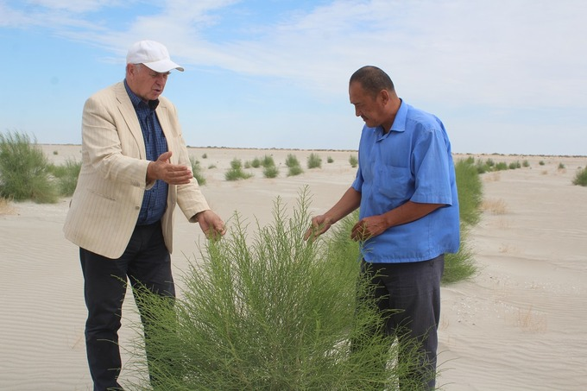
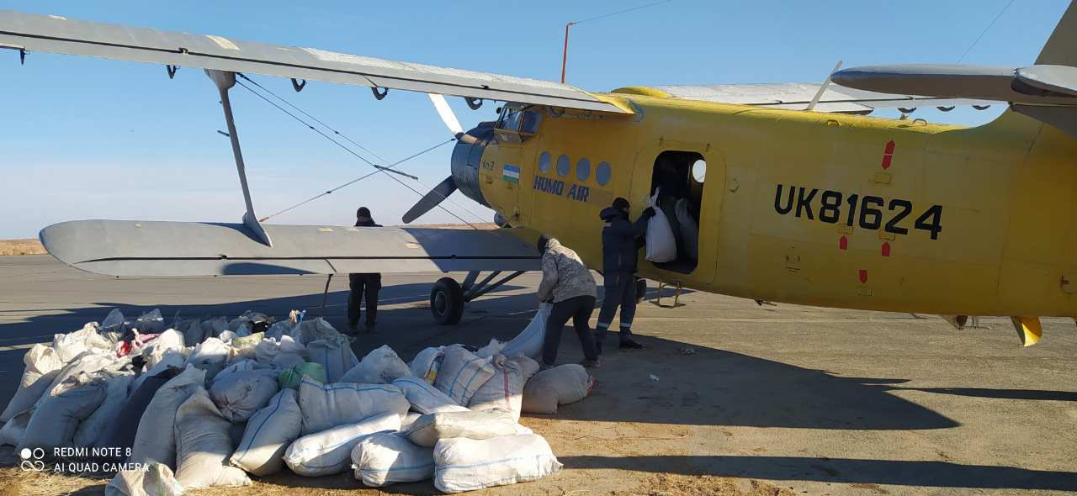
18 января 2022 года было принято постановление Кабинета Министров №31 «О дополнительных мерах по созданию «зеленого покрова» - защитных лесов на осушенном дне Аральского моря и Приаралья» https://lex.uz/uz/docs/5831072
Документ разработан в соответствии с Концепцией развития системы лесного хозяйства Республики Узбекистан до 2030 года (утверждена Указом Президента №ПП-4850 от 06.10.2020). Постановлением одобрены:
площади защитных лесов, создаваемых для покрытия дна Аральского моря и территории Приаралья в 2022–2026 гг.;
объемы заготовки семян пустынных растений для создания защитных лесов дна Аральского моря и территории Приаралья в 2022-2026 гг.
В течение 2023 года на Аралкумах планируется создать ещё 100 тыс. гектаров лесных насаждений.

Slide 8
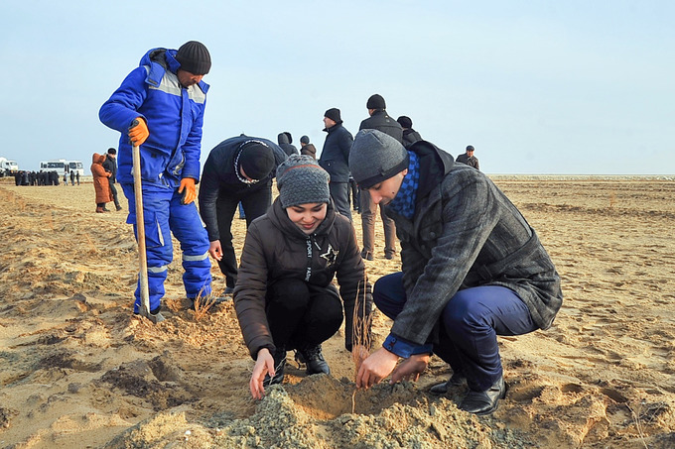
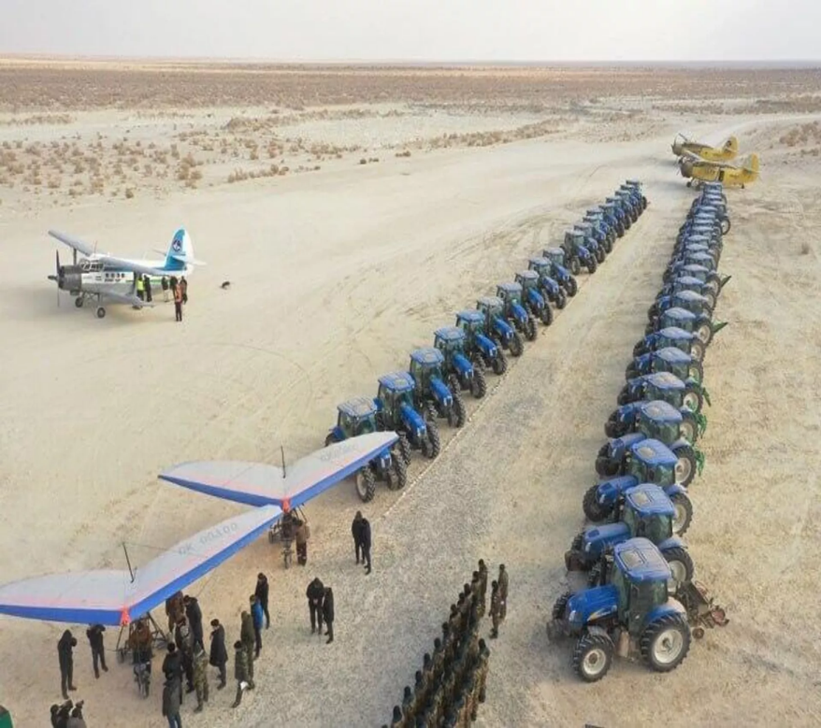
В последние годы на существующих кустарниковых насаждениях на высохшем дне Аральского моря появилась еще одна проблема – болезни растений
Эти болезни оказали огромное негативное влияние, и саксаул, высаженный 5-20 лет назад, начал деградировать. Воздействие исходит от вредителей: совки пустынной, долгоносика саксаульского, мотылька пустынного, жука-усача, также от паразита на корнях саксаула - растет цистанхе - плесень пустынная.
Таким образом, возникает острая необходимость в борьбе с вредителями и болезнями. Гослесхозы при поддержке МЧС с 2021 года начали реализацию специальных мер в этом направлении.

Slide 9
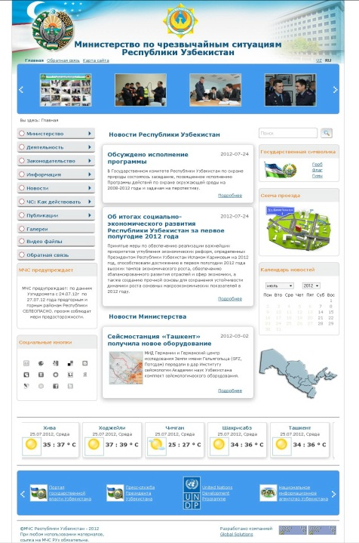
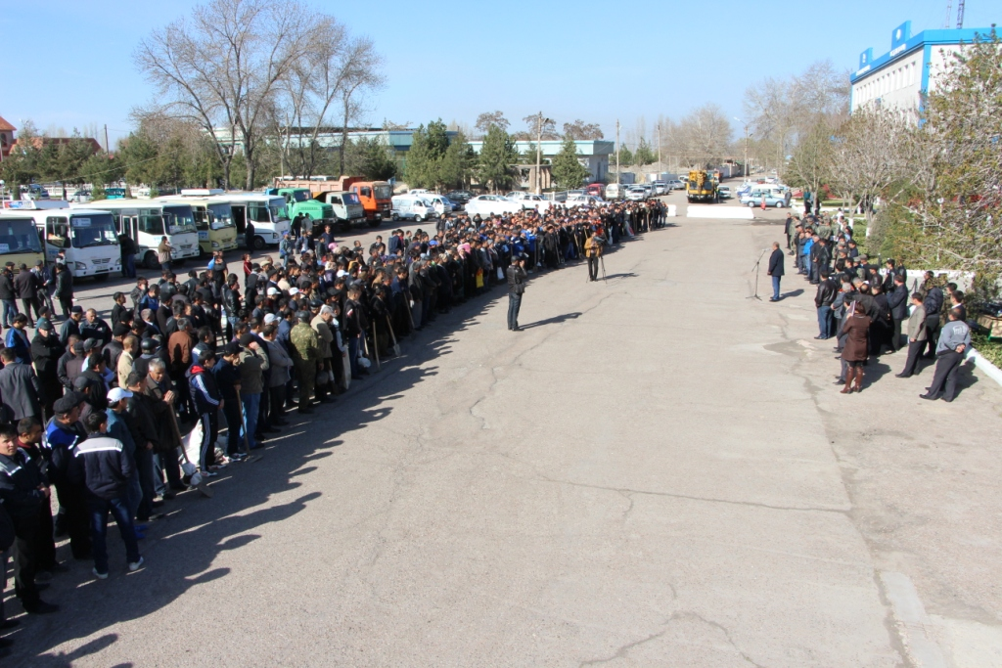
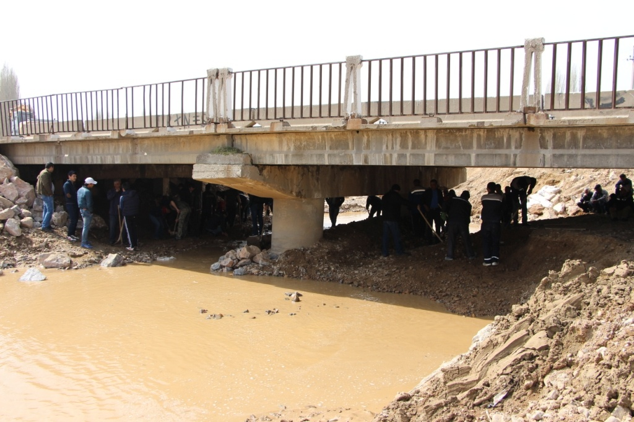
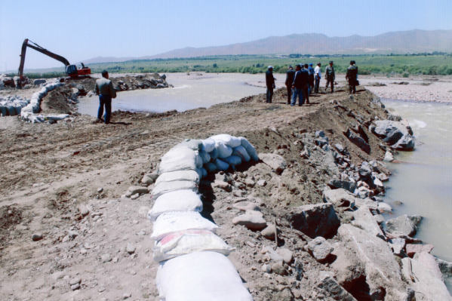
Национальная система защиты населения и территорий от чрезвычайных ситуаций основана на функционировании Государственной системы предупреждения и действий в чрезвычайных ситуациях (ГСЧС) с ее координирующим органом Министерством по чрезвычайным ситуациям Республики Узбекистан.
ГСЧС объединяет более 40 министерств и ведомств республики, где МЧС как координатор принимает активное участие в данном процессе и имеет координирующую роль по разработке и реализации целей, обеспечению защиты населения и территорий от чрезвычайных ситуаций.

Slide 10
Стратегия по снижению риска бедствий на 2015 — 2030 годы в Республике Узбекистан
Постановлением Кабинета Министров Республики Узбекистан № 299 «О мерах по реализации «Сендайской рамочной программы по снижению риска бедствий на 2015-2030 годы» в Республике Узбекистан» от 12.04.2019 г. утверждена «Стратегия по снижению риска бедствий на 2015 — 2030 годы» в Республике Узбекистан» https://lex.uz/docs/4283785
Главной целью Стратегии является достижение повышения эффективности проводимых реформ в сфере комплексной защиты населения и территорий от бедствий, существенного сокращения к 2030 году числа погибших и пострадавших, а также прямого экономического ущерба в результате бедствий.
Для достижения главной цели основными задачами Стратегии являются:
совершенствование нормативно-правовой и методической базы с учётом национальных интересов и приоритетов в сфере снижения риска бедствий;
модернизация систем мониторинга и прогнозирования чрезвычайных ситуаций, оповещения и информирования о них;
создание эффективных и действенных механизмов снижения риска бедствий, ранней профилактики и предупреждения угроз жизни, здоровью и имуществу граждан, устойчивому функционированию объектов и систем жизнеобеспечения;
повышение потенциала реагирования на чрезвычайные ситуации, внедрение современных методов и инструментов управления и взаимодействия государственных органов, гражданского общества и частного сектора в данной сфере;
разработка и внедрение инновационных идей и технологий в деятельность системы предупреждения и ликвидации чрезвычайных ситуаций;
развитие систем реабилитации населения, пострадавшего от чрезвычайных ситуаций, а также восстановления условий жизнедеятельности в зоне бедствия;
совершенствование системы подготовки различных категорий населения к действиям в чрезвычайных ситуациях.

Slide 11
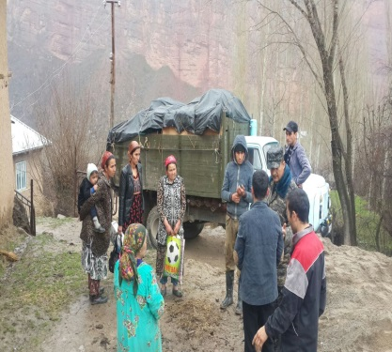
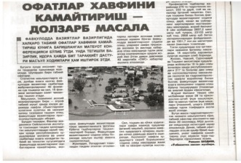
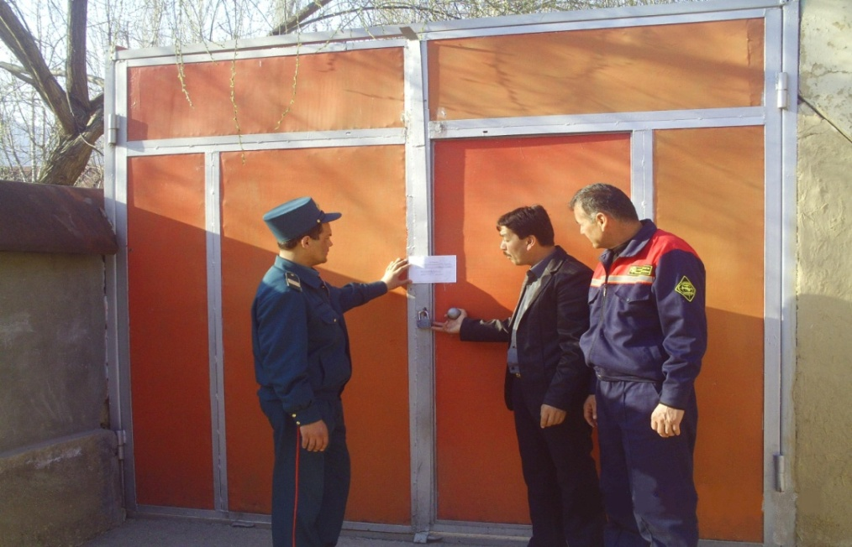
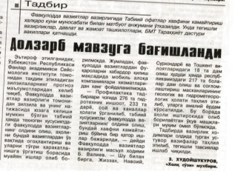
Постановлением Кабинета Министров Республики Узбекистан № 299 12.04.2019 г. также утвержден Национальный план действий по реализации Стратегии по снижению риска бедствий Республике Узбекистан на период 2019 — 2030 годы. В этот план внесены некоторые изменения, утвержденные Постановлением Кабинета Министров Республики Узбекистан № 215 от 27 мая 2023 года
В рамках этого плана – в махаллях, на предприятиях, в организациях и учреждениях, находящихся в гидрометеоро-логически и геологически опасных зонах проводятся агитационно-пропагандистские и другие профилактические мероприятия, с гражданами проводится разъяснительная работа – для этого используются и телевидение, и радио, а также газеты и журналы

Slide 12
Научные и образовательные подразделения Министерства по
чрезвычайным ситуациям сотрудничают с местными и зарубежными
научными институтами, и организациями в рамках, подписанных
Меморандумов.
Также в целях исполнения Постановления Кабинета Министров Республики Узбекистан №985 от 15 декабря 2017 года был образован Межведомственный совет по развитию научных работ в сфере гражданской защиты, а также защите населения и территорий от чрезвычайных ситуаций природного и техногенного характера. В рамках научных заседаний межведомственного совета совместная научная деятельность в сфере защите населения и территорий от чрезвычайных ситуаций природного и техногенного характера.

Slide 13
Международное сотрудничество и научная деятельность
в сфере снижения рисков бедствий в Республике Узбекистан
ICHARM - Международный центр управления водными опасностями и рисками под эгидой ЮНЕСКО https://www.pwri.go.jp/icharm/about
Международный центр ICHARM призван помогать людям во всем мире, решая проблемы чрезвычайных ситуаций, связанных с водой в сотрудничестве с Научно-исследовательским институтом общественных работ (PWRI) Японии и ЮНЕСКО.

Slide 14
Дежурная часть МЧС принимает активное участие в сотрудничестве по ЧС:
со странами СНГ (на основании взаимосогласованного регламента от
мая 2019 г.),
с Казахстаном (на основании взаимосогласованного регламента от декабря 2018 г.),
с Кыргызстаном (на основании взаимосогласованного согласованного постановления от декабря 2018 года)
и Таджикистаном (на основе взаимосогласованного постановления от августа 2018 года)
В рамках этого сотрудничества налажен обмен информацией между министерствами по чрезвычайным ситуациям республик и центрами по управлению чрезвычайными ситуациями.

Slide 15
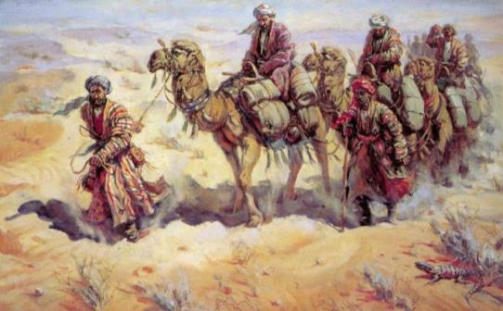
Наша с Вами работа все еще актуальна и востребована!
«Viam supervadet vadens cunctim»
Дорогу осилят идущие вместе
Агентство по реализации проектов МФСА в Узбекистане:
100187, Ташкент, массив Карасу-4 дом 11 (5-й этаж)
Tel. (+99871) 255 39 34 Fax: (+99871) 255 02 49
E-mail: info@aral.uz ; vadim_sokol@mail.ru

